Slide 1

Pokok Bahasan 5:
PERSAMAAN DIFERENSIAL ORDE 2

Slide 2
Sub Pokok Bahasan
1
Bentuk Persamaan Diferensial Orde 2
2
Bentuk Umum Persamaan Homogen
3
Menetukan Solusi Persamaan Homogen
4
Bentuk Umum Persamaan Nonhomogen
5
Persamaan Nonhomogen: Metode Koefisien Tak Tentu
6
Persamaan Nonhomogen: Metode Variasi Parameter
7
Reduksi Orde

Slide 3
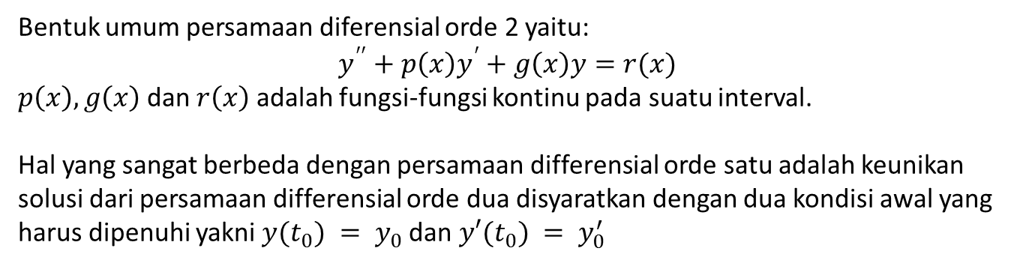
1
Bentuk Persamaan Diferensial Orde 2
Bentuk umum persamaan diferensial orde 2 yaitu:
$$y^{′′}+p\left(x\right)y^{′}+g\left(x\right)y=r(x)$$
$p\left(x\right), g\left(x\right)$dan $r\left(x\right)$ adalah fungsi-fungsi kontinu pada suatu interval.
Hal yang sangat berbeda dengan persamaan differensial orde satu adalah keunikan solusi dari persamaan differensial orde dua disyaratkan dengan dua kondisi awal yang harus dipenuhi yakni $y(t_{0}) = y_{0}$dan $y′(t_{0}) = y_{0}^{′}$

Slide 4
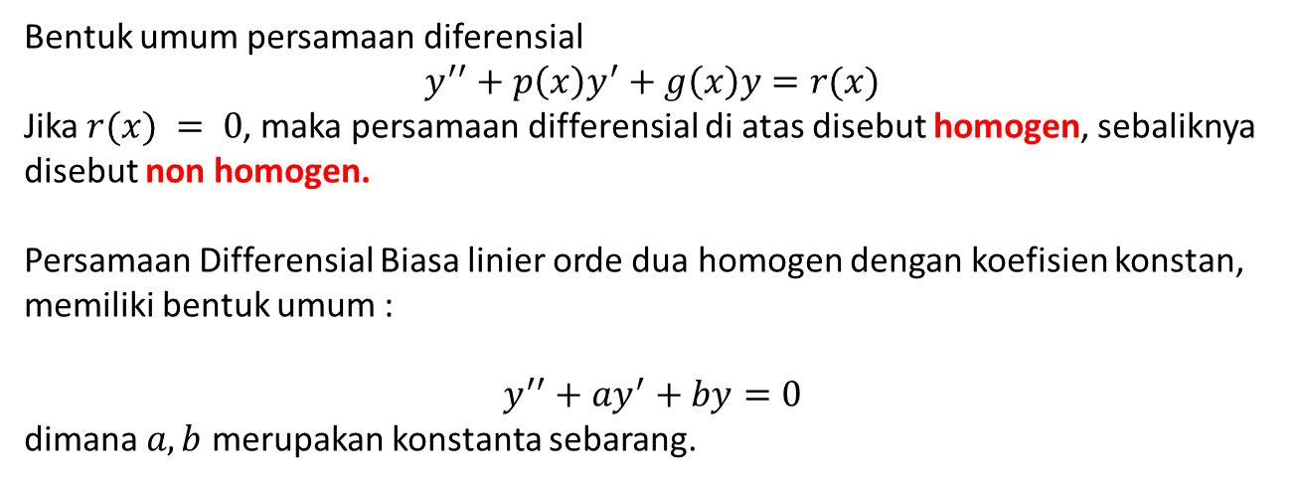
1
2
Bentuk Umum Persamaan Homogen
Bentuk umum persamaan diferensial
$$y^{′′}+p\left(x\right)y^{′}+g\left(x\right)y=r(x)$$
Jika $r(x) = 0$, maka persamaan differensial di atas disebut homogen, sebaliknya disebut non homogen.
Persamaan Differensial Biasa linier orde dua homogen dengan koefisien konstan, memiliki bentuk umum :
$$y^{′′}+ay^{′}+by=0$$
dimana $a, b$ merupakan konstanta sebarang.

Slide 5
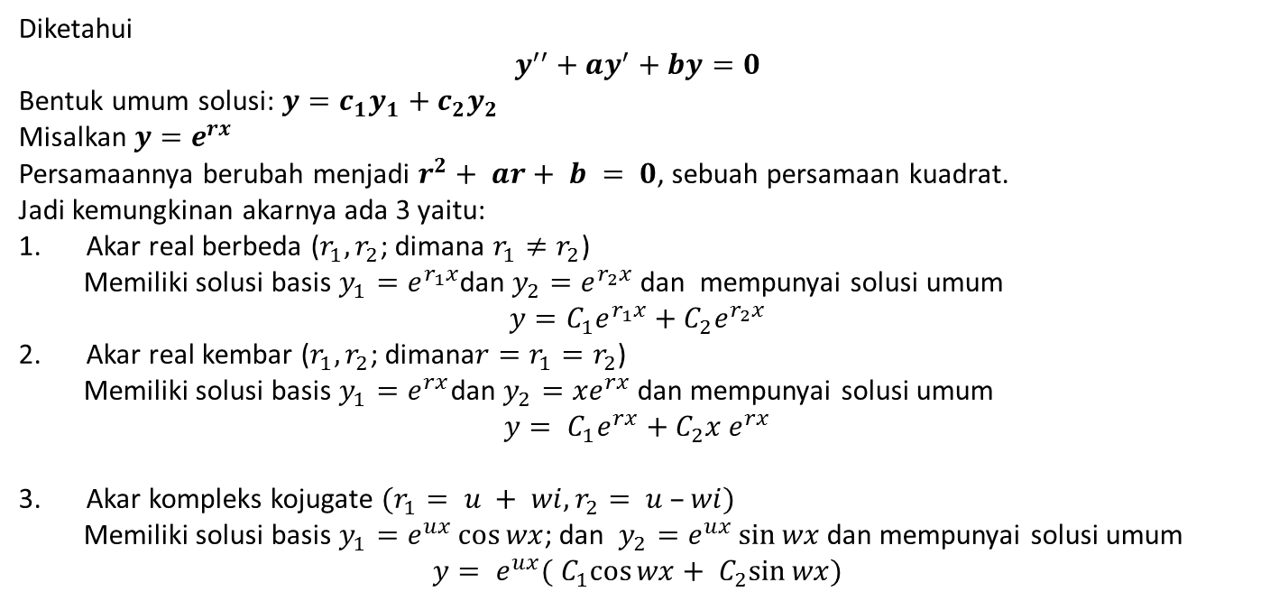
3
Menetukan Solusi Persamaan Homogen
Diketahui
$$y^{′′}+ay^{′}+by=0$$
Bentuk umum solusi: $y=c_{1}y_{1}+c_{2}y_{2}$
Misalkan $y=e^{rx}$
Persamaannya berubah menjadi $r^{2}+ ar+ b = 0$, sebuah persamaan kuadrat.
Jadi kemungkinan akarnya ada 3 yaitu:
Akar real berbeda ($r_{1}, r_{2}$; dimana $r_{1}≠r_{2}$)
Memiliki solusi basis $y_{1}=e^{r_{1}x}$dan $y_{2}=e^{r_{2}x}$dan mempunyai solusi umum
$$y=C_{1}e^{r_{1}x}+C_{2}e^{r_{2}x}$$
Akar real kembar ($r_{1}, r_{2}$; dimana$r=r_{1}=r_{2}$)
Memiliki solusi basis $y_{1}=e^{rx}$dan $y_{2}={xe}^{rx}$dan mempunyai solusi umum
$$y= C_{1}e^{rx}+C_{2}x e^{rx}$$
Akar kompleks kojugate $(r_{1}= u + wi, r_{2}= u –wi)$
Memiliki solusi basis $y_{1}=e^{ux}\cos{wx}$; dan $y_{2}=e^{ux}\sin{wx}$dan mempunyai solusi umum
$$y= e^{ux}( C_{1}cos⁡wx+ C_{2}sin⁡wx)$$

Slide 6
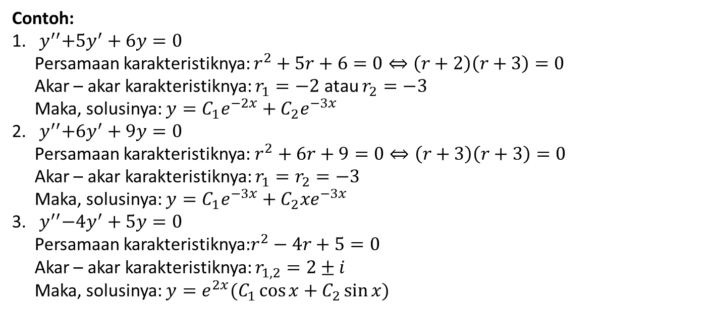
3
Menetukan Solusi Persamaan Homogen
Contoh:
1. ${ y}^{′′}+5y^{′}+6y=0$
Persamaan karakteristiknya: $r^{2}+5r+6=0⇔\left(r+2\right)\left(r+3\right)=0$
Akar – akar karakteristiknya: $r_{1}=−2$ atau $r_{2}=−3$
Maka, solusinya: $y=C_{1}e^{−2x}+C_{2}e^{−3x}$
2. ${ y}^{′′}+6y^{′}+9y=0$
Persamaan karakteristiknya:$r^{2}+6r+9=0⇔\left(r+3\right)\left(r+3\right)=0$
Akar – akar karakteristiknya: $r_{1}=r_{2}=−3$
Maka, solusinya: $y=C_{1}e^{−3x}+C_{2}{xe}^{−3x}$
3. ${ y}^{′′}−4y^{′}+5y=0$
Persamaan karakteristiknya:$r^{2}−4r+5=0$
Akar – akar karakteristiknya: $r_{1,2}=2±i$
Maka, solusinya: $y={e^{2x}(C}_{1}\cos{x}+C_{2}\sin{x})$

Slide 7
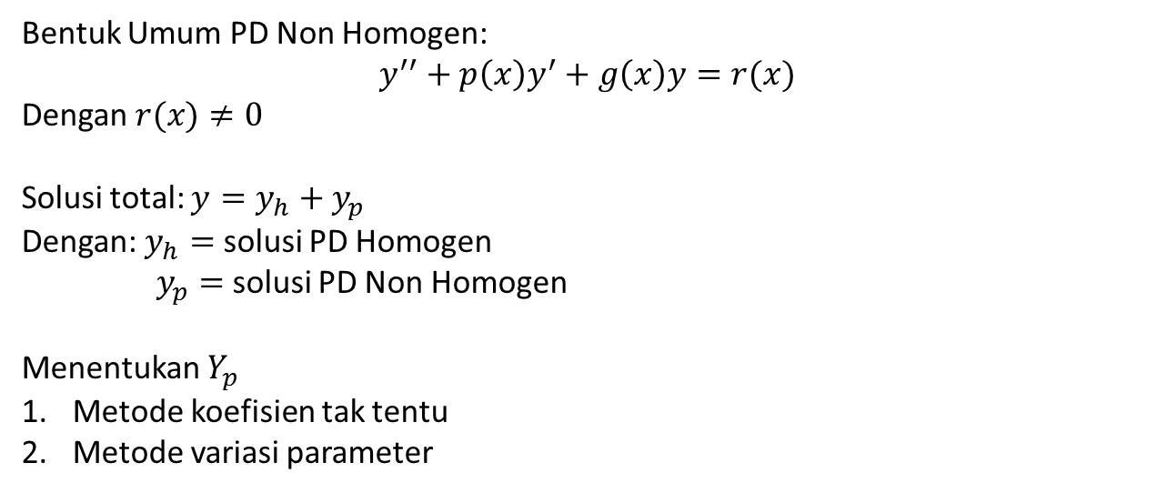
4
Bentuk Umum Persamaan Nonhomogen
Bentuk Umum PD Non Homogen:
$$y^{′′}+p\left(x\right)y^{′}+g\left(x\right)y=r(x)$$
Dengan $r(x)≠0$
Solusi total: $y=y_{h}+y_{p}$
Dengan: $y_{h}=$ solusi PD Homogen
$y_{p}=$ solusi PD Non Homogen
Menentukan $Y_{p}$
Metode koefisien tak tentu
Metode variasi parameter

Slide 8
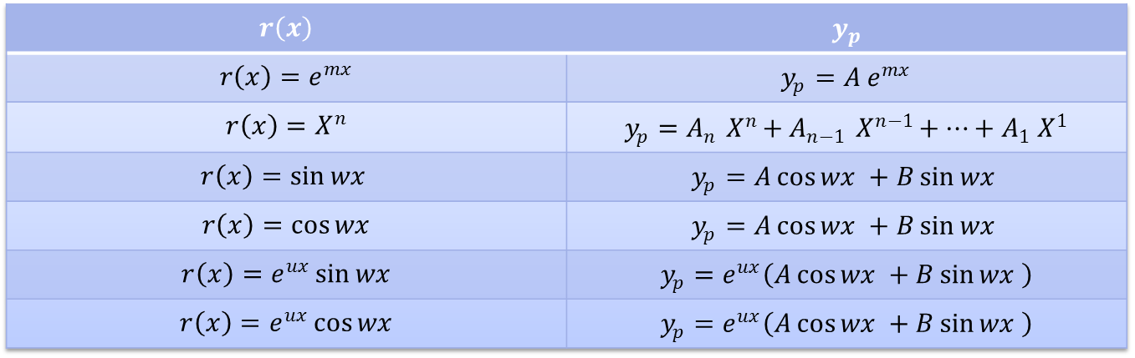
5
Persamaan Nonhomogen: Metode Koefisien Tak Tentu
Pilihlah $y_{p}$ yang serupa dengan $r(x)$, lalu substitusikan ke dalam persamaan.
$$r\left(x\right)$$ | $$y_{p}$$
$$r\left(x\right)=e^{mx}$$ | $$y_{p}=A e^{mx}$$
$$r\left(x\right)=X^{n}$$ | $$y_{p}=A_{n}{ X}^{n}+A_{n−1}{ X}^{n−1}+…+A_{1}{ X}^{1}$$
$$r\left(x\right)=\sin{wx }$$ | $$y_{p}=A\cos{wx }+B\sin{wx }$$
$$r\left(x\right)=\cos{wx}$$ | $$y_{p}=A\cos{wx }+B\sin{wx }$$
$$r\left(x\right)=e^{ux}\sin{wx}$$ | $$y_{p}=e^{ux}\left(A\cos{wx }+B\sin{wx }\right)$$
$$r\left(x\right)=e^{ux}\cos{wx}$$ | $$y_{p}=e^{ux}\left(A\cos{wx }+B\sin{wx }\right)$$
Cttn: Solusi partikular tidak boleh muncul pada solusi homogennya. Jika hal ini terjadi, kalikan solusi khususnya dengan faktor x atau $x^{2}$ sehingga tidak memuat lagi solusi homogennya.

Slide 9
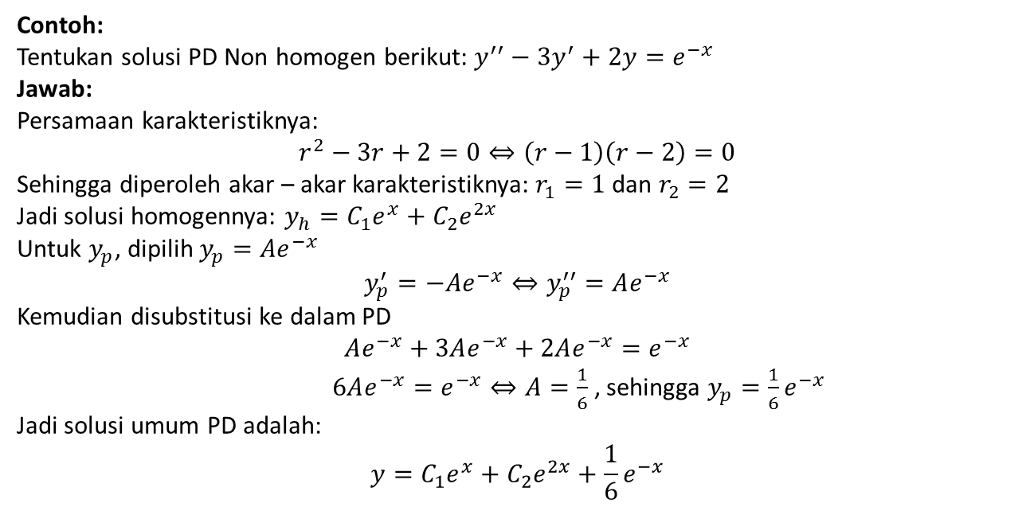
5
Persamaan Nonhomogen: Metode Koefisien Tak Tentu
Contoh:
Tentukan solusi PD Non homogen berikut: $y^{′′}−3y^{′}+2y=e^{−x}$
Jawab:
Persamaan karakteristiknya:
$$r^{2}−3r+2=0⇔\left(r−1\right)\left(r−2\right)=0$$
Sehingga diperoleh akar – akar karakteristiknya: $r_{1}=1$ dan $r_{2}=2$
Jadi solusi homogennya: $y_{h}=C_{1}e^{x}+C_{2}e^{2x}$
Untuk $y_{p}$, dipilih $y_{p}=Ae^{−x}$
$$y_{p}^{′}=−Ae^{−x}⇔y_{p}^{′′}=Ae^{−x}$$
Kemudian disubstitusi ke dalam PD
$$Ae^{−x}+3Ae^{−x}+2Ae^{−x}=e^{−x}$$
$6Ae^{−x}=e^{−x}⇔A=\frac{1}{6}$ , sehingga $y_{p}=\frac{1}{6}e^{−x}$
Jadi solusi umum PD adalah:
$$y=C_{1}e^{x}+C_{2}e^{2x}+\frac{1}{6}e^{−x}$$

Slide 10
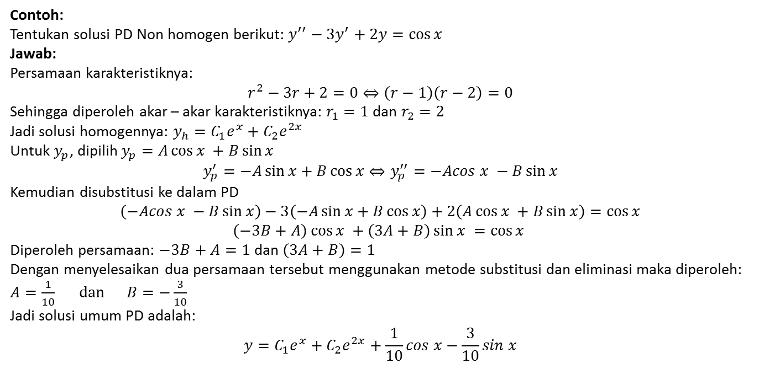
5
Persamaan Nonhomogen: Metode Koefisien Tak Tentu
Contoh:
Tentukan solusi PD Non homogen berikut: $y^{′′}−3y^{′}+2y=\cos{x}$
Jawab:
Persamaan karakteristiknya:
$$r^{2}−3r+2=0⇔\left(r−1\right)\left(r−2\right)=0$$
Sehingga diperoleh akar – akar karakteristiknya: $r_{1}=1$ dan $r_{2}=2$
Jadi solusi homogennya: $y_{h}=C_{1}e^{x}+C_{2}e^{2x}$
Untuk $y_{p}$, dipilih $y_{p}=A\cos{x }+B\sin{x}$
$$y_{p}^{′}=−A\sin{x+B\cos{x}}⇔y_{p}^{′′}=−Acos x −B\sin{x}$$
Kemudian disubstitusi ke dalam PD
$$\left(−Acos x −B\sin{x}\right)−3\left(−A\sin{x+B\cos{x}}\right)+2\left(A\cos{x }+B\sin{x}\right)=\cos{x}$$
$$\left(−3B+A\right)\cos{x }+\left(3A+B\right)\sin{x }=\cos{x }$$
Diperoleh persamaan: $−3B+A=1$ dan $\left(3A+B\right)=1$
Dengan menyelesaikan dua persamaan tersebut menggunakan metode substitusi dan eliminasi maka diperoleh: $A=\frac{1}{10} dan B=−\frac{3}{10}$
Jadi solusi umum PD adalah:
$$y=C_{1}e^{x}+C_{2}e^{2x}+\frac{1}{10}cos x−\frac{3}{10}sin x$$

Slide 11
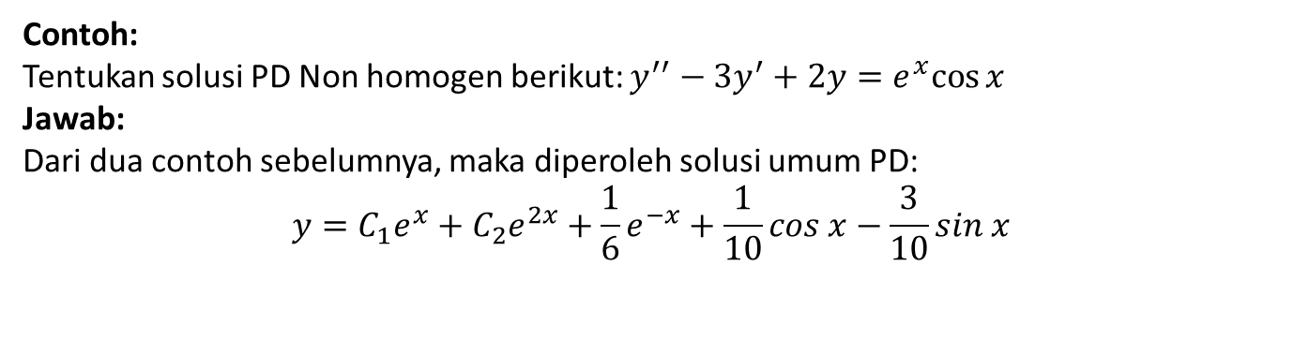
5
Persamaan Nonhomogen: Metode Koefisien Tak Tentu
Contoh:
Tentukan solusi PD Non homogen berikut: $y^{′′}−3y^{′}+2y=e^{x}cos{x}$
Jawab:
Dari dua contoh sebelumnya, maka diperoleh solusi umum PD:
$$y=C_{1}e^{x}+C_{2}e^{2x}+\frac{1}{6}e^{−x}+\frac{1}{10}cos x−\frac{3}{10}sin x$$

Slide 12
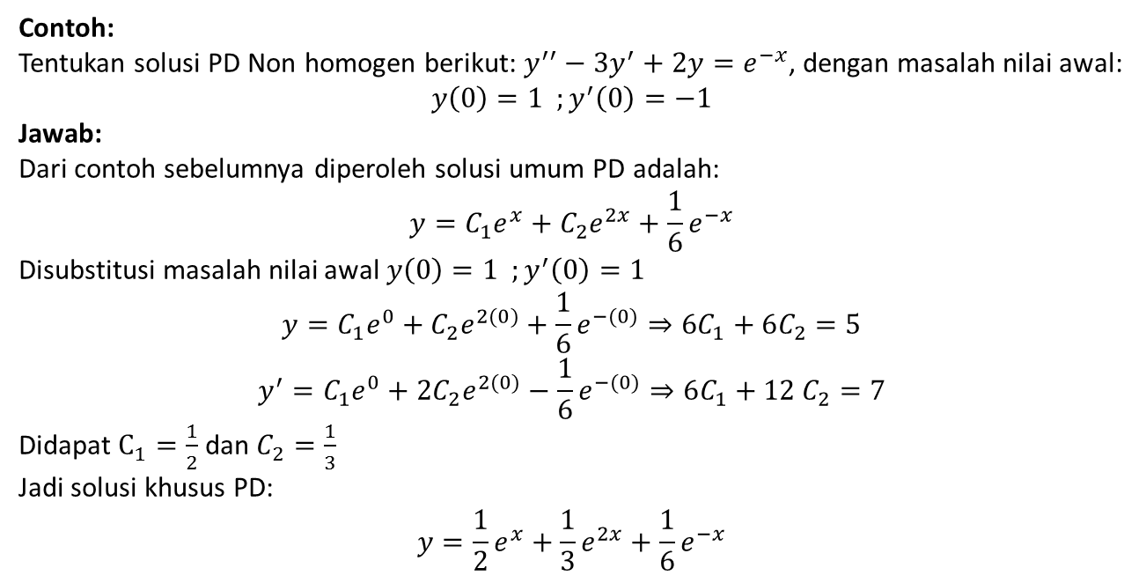
5
Persamaan Nonhomogen: Metode Koefisien Tak Tentu
Contoh:
Tentukan solusi PD Non homogen berikut: $y^{′′}−3y^{′}+2y=e^{−x}$, dengan masalah nilai awal:
$$y\left(0\right)=1 ;y^{′}\left(0\right)=−1$$
Jawab:
Dari contoh sebelumnya diperoleh solusi umum PD adalah:
$$y=C_{1}e^{x}+C_{2}e^{2x}+\frac{1}{6}e^{−x}$$
Disubstitusi masalah nilai awal $y\left(0\right)=1 ;y^{′}\left(0\right)=1$
$$y=C_{1}e^{0}+C_{2}e^{2(0)}+\frac{1}{6}e^{−(0)}⇒{6C}_{1}+6C_{2}=5$$
$$y^{′}=C_{1}e^{0}+2C_{2}e^{2(0)}−\frac{1}{6}e^{−(0)}⇒6C_{1}+12 C_{2}=7$$
Didapat $C_{1}=\frac{1}{2}$ dan $C_{2}=\frac{1}{3}$
Jadi solusi khusus PD:
$$y=\frac{1}{2}e^{x}+\frac{1}{3}e^{2x}+\frac{1}{6}e^{−x}$$

Slide 13
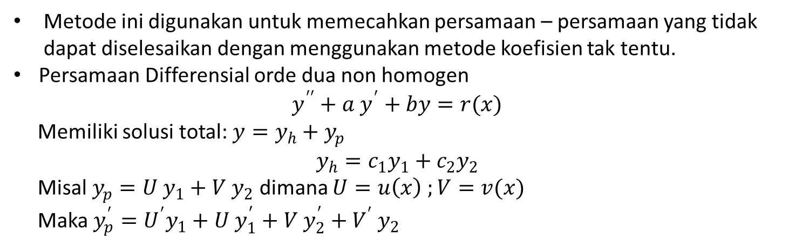
6
Persamaan Nonhomogen: Metode Variasi Parameter
Metode ini digunakan untuk memecahkan persamaan – persamaan yang tidak dapat diselesaikan dengan menggunakan metode koefisien tak tentu.
Persamaan Differensial orde dua non homogen
$$y^{′′}+a y^{′}+by=r(x)$$
Memiliki solusi total: $y=y_{h}+y_{p}$
$$y_{h}=c_{1}y_{1}+c_{2}y_{2}$$
Misal $y_{p}=U y_{1}+V y_{2}$ dimana $U=u\left(x\right) ;V=v(x)$
Maka $y_{p}^{′}=U^{′}y_{1}+U y_{1}^{′}+V y_{2}^{′}+V^{′} y_{2}$

Slide 14
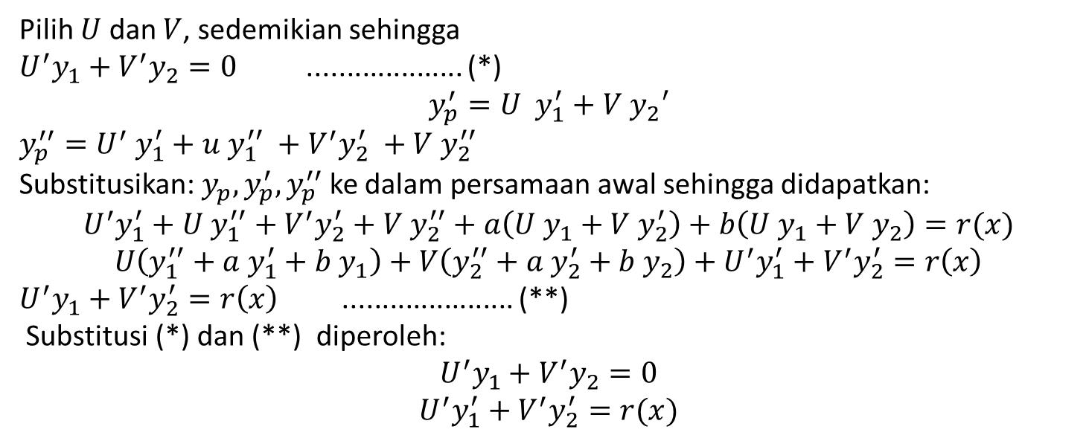
6
Persamaan Nonhomogen: Metode Variasi Parameter
Pilih $U$ dan $V$, sedemikian sehingga
$U^{′}y_{1}+V^{′}y_{2}=0$ .................... (*)
$$y_{p}^{′}=U y_{1}^{′}+V y_{2}′$$
$y_{p}^{′′}=U^{′} y_{1}^{′}+u y_{1}^{′′} +V^{′}y_{2}^{′} +V y_{2}^{′′}$
Substitusikan: $y_{p}, y_{p}^{′}, y_{p}^{′′}$ ke dalam persamaan awal sehingga didapatkan:
$$U^{′}y_{1}^{′}+U y_{1}^{′′}+V^{′}y_{2}^{′}+V y_{2}^{′′}+a\left(U y_{1}+V y_{2}^{′}\right)+b\left(U y_{1}+V y_{2}\right)=r(x)$$
$$U\left(y_{1}^{′′}+a y_{1}^{′}+b y_{1}\right)+V\left(y_{2}^{′′}+a y_{2}^{′}+b y_{2}\right)+U^{′}y_{1}^{′}+V^{′}y_{2}^{′}=r\left(x\right)$$
$U^{′}y_{1}+V^{′}y_{2}^{′}=r\left(x\right)$ ...................... (**)
Substitusi (*) dan (**) diperoleh:
$$U^{′}y_{1}+V^{′}y_{2}=0$$
$$U^{′}y_{1}^{′}+V^{′}y_{2}^{′}=r(x)$$

Slide 15
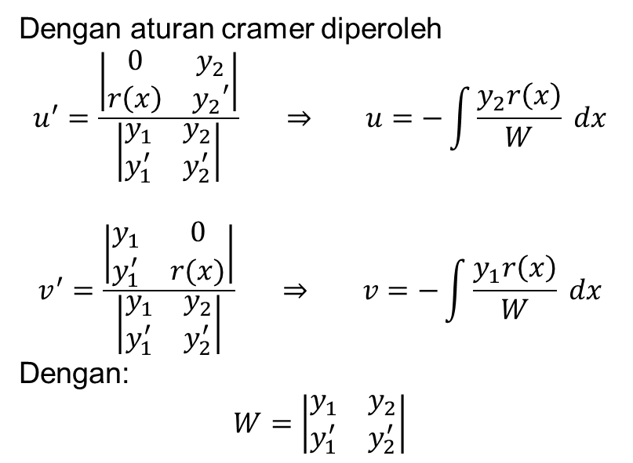
6
Persamaan Nonhomogen: Metode Variasi Parameter
Dengan aturan cramer diperoleh
$$u^{′}=\frac{\left|\begin{matrix}0 & y_{2} \\ r\left(x\right) & y_{2}′\end{matrix}\right|}{\left|\begin{matrix}y_{1} & y_{2} \\ y_{1}^{′} & y_{2}^{′}\end{matrix}\right|} ⇒ u=−\int{\frac{y_{2}r\left(x\right)}{W}} dx$$
$$v^{′}=\frac{\left|\begin{matrix}y_{1} & 0 \\ y_{1}^{′} & r(x)\end{matrix}\right|}{\left|\begin{matrix}y_{1} & y_{2} \\ y_{1}^{′} & y_{2}^{′}\end{matrix}\right|} ⇒ v=−\int{\frac{y_{1}r\left(x\right)}{W}} dx$$
Dengan:
$$W=\left|\begin{matrix}y_{1} & y_{2} \\ y_{1}^{′} & y_{2}^{′}\end{matrix}\right|$$

Slide 16
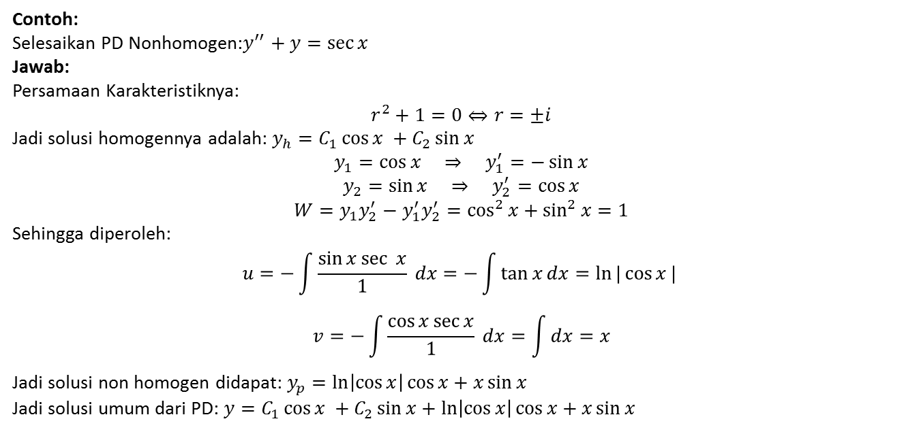
6
Persamaan Nonhomogen: Metode Variasi Parameter
Contoh:
Selesaikan PD Nonhomogen:$y^{′′}+y=\sec{x}$
Jawab:
Persamaan Karakteristiknya:
$$r^{2}+1=0⇔r=±i$$
Jadi solusi homogennya adalah: $y_{h}=C_{1}\cos{x }+C_{2}\sin{x}$
$$y_{1}=\cos{x} ⇒ y_{1}^{′}=−\sin{x}$$
$$y_{2}=\sin{x} ⇒ y_{2}^{′}=\cos{x}$$
$$W=y_{1}y_{2}^{′}−y_{1}^{′}y_{2}^{′}=\cos^{2}{x}+\sin^{2}{x}=1$$
Sehingga diperoleh:
$$u=−\int{\frac{\sin{x}\sec{x}}{1}} dx=−\int{\tan{x}}dx=\ln{|\cos{x}}|$$
$$v=−\int{\frac{\cos{x}\sec{x}}{1}} dx=\int{dx}=x$$
Jadi solusi non homogen didapat: $y_{p}=\ln\left|\cos{x}\right|\cos{x}+x\sin{x}$
Jadi solusi umum dari PD: $y=C_{1}\cos{x }+C_{2}\sin{x}+\ln\left|\cos{x}\right|\cos{x}+x\sin{x}$

Slide 17
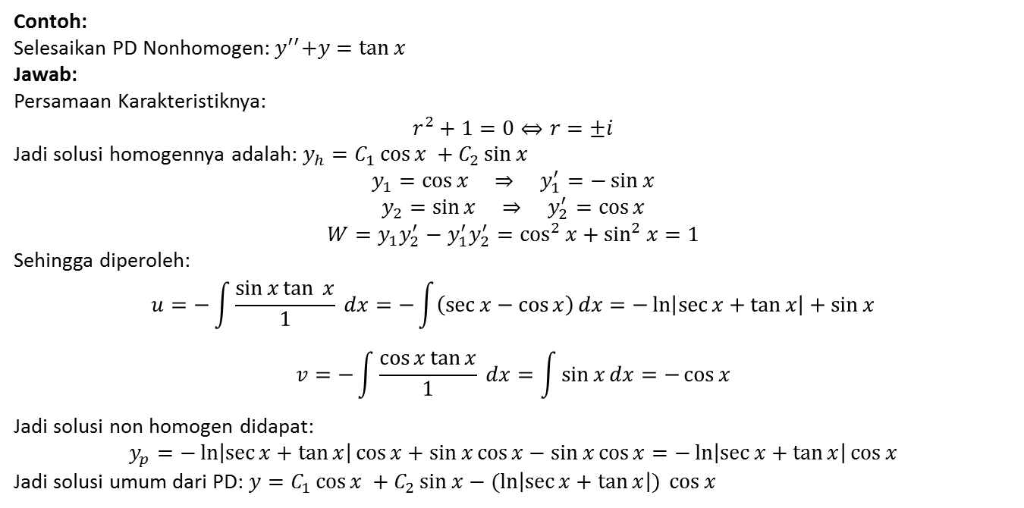
6
Persamaan Nonhomogen: Metode Variasi Parameter
Contoh:
Selesaikan PD Nonhomogen:${ y}^{′′}+y=\tan{x}$
Jawab:
Persamaan Karakteristiknya:
$$r^{2}+1=0⇔r=±i$$
Jadi solusi homogennya adalah: $y_{h}=C_{1}\cos{x }+C_{2}\sin{x}$
$$y_{1}=\cos{x} ⇒ y_{1}^{′}=−\sin{x}$$
$$y_{2}=\sin{x} ⇒ y_{2}^{′}=\cos{x}$$
$$W=y_{1}y_{2}^{′}−y_{1}^{′}y_{2}^{′}=\cos^{2}{x}+\sin^{2}{x}=1$$
Sehingga diperoleh:
$$u=−\int{\frac{\sin{x}\tan{x}}{1}} dx=−\int{\left(\sec{x}−\cos{x}\right)}dx=−\ln\left|\sec{x}+\tan{x}\right|+\sin{x}$$
$$v=−\int{\frac{\cos{x}\tan{x}}{1}} dx=\int{\sin{x}dx}=−\cos{x}$$
Jadi solusi non homogen didapat:
$$y_{p}=−\ln\left|\sec{x}+\tan{x}\right|\cos{x}+\sin{x}\cos{x}−\sin{x}\cos{x}=−\ln\left|\sec{x}+\tan{x}\right|\cos{x}$$
Jadi solusi umum dari PD: $y=C_{1}\cos{x }+C_{2}\sin{x}−(\ln\left|\sec{x}+\tan{x}\right|) \cos{x}$

Slide 18
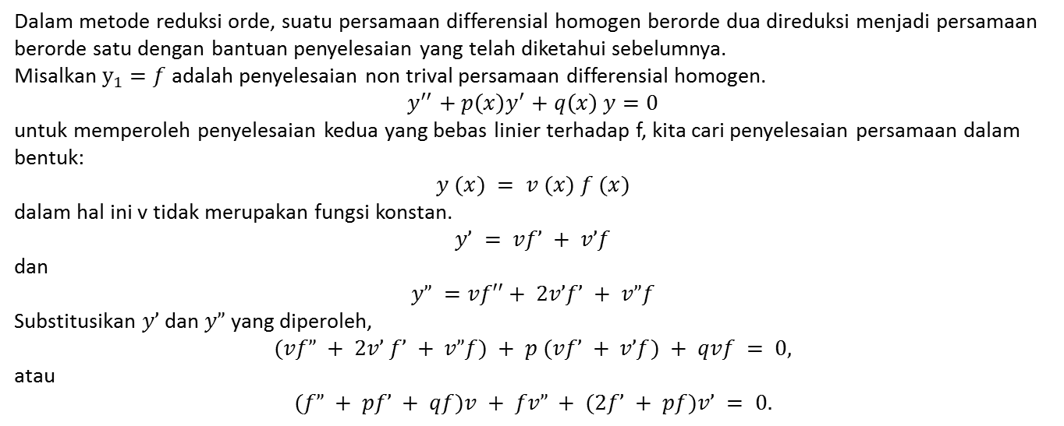
7
Reduksi Orde
Dalam metode reduksi orde, suatu persamaan differensial homogen berorde dua direduksi menjadi persamaan berorde satu dengan bantuan penyelesaian yang telah diketahui sebelumnya.
Misalkan $y_{1}=f$adalah penyelesaian non trival persamaan differensial homogen.
$$y^{′′}+p\left(x\right)y^{′}+q\left(x\right) y=0$$
untuk memperoleh penyelesaian kedua yang bebas linier terhadap f, kita cari penyelesaian persamaan dalam
bentuk:
$$y (x) = v (x) f (x)$$
dalam hal ini v tidak merupakan fungsi konstan.
$$y’ = vf’ + v’f$$
dan
$$y” =vf′′+ 2v’f’ + v”f$$
Substitusikan $y’$dan $y”$ yang diperoleh,
$$(vf” + 2v’ f’ + v”f) + p (vf’ + v’f) + qvf = 0,$$
atau
$$(f” + pf’ + qf)v + fv” + (2f’ + pf)v’ = 0.$$

Slide 19
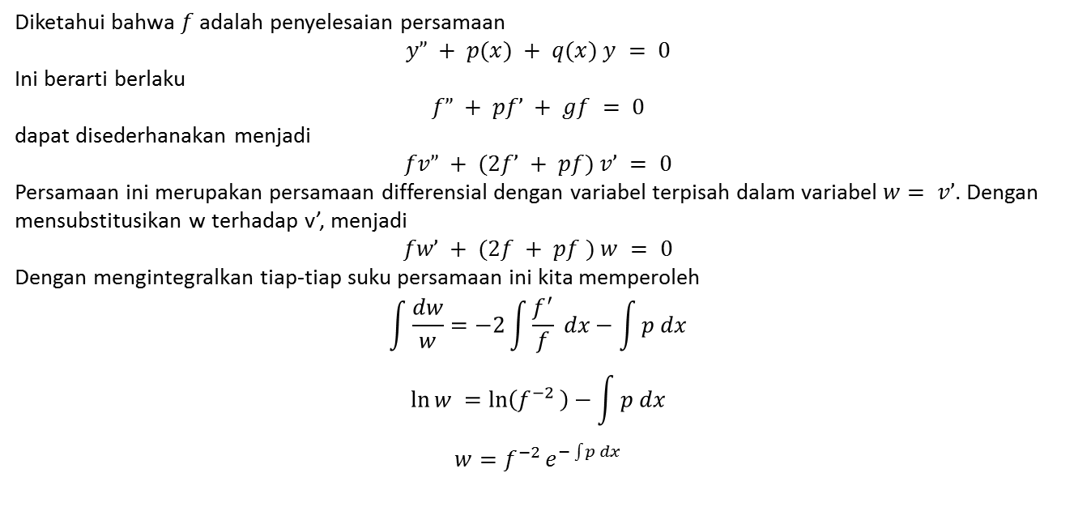
7
Reduksi Orde
Diketahui bahwa $f$ adalah penyelesaian persamaan
$$y” + p(x) + q(x) y = 0$$
Ini berarti berlaku
$$f” + pf’ + gf = 0$$
dapat disederhanakan menjadi
$$fv” + (2f’ + pf) v’ = 0$$
Persamaan ini merupakan persamaan differensial dengan variabel terpisah dalam variabel $w= v’$. Dengan mensubstitusikan w terhadap v’, menjadi
$$fw’ + (2f + pf ) w = 0$$
Dengan mengintegralkan tiap-tiap suku persamaan ini kita memperoleh
$$\int{\frac{dw}{w}}=−2\int{\frac{f^{′}}{f} dx}−\int{p dx}$$
$$\ln{w }=\ln\left(f^{−2 }\right)−\int{p dx}$$
$$w=f^{−2 }e^{−\int{p} dx}$$

Slide 20
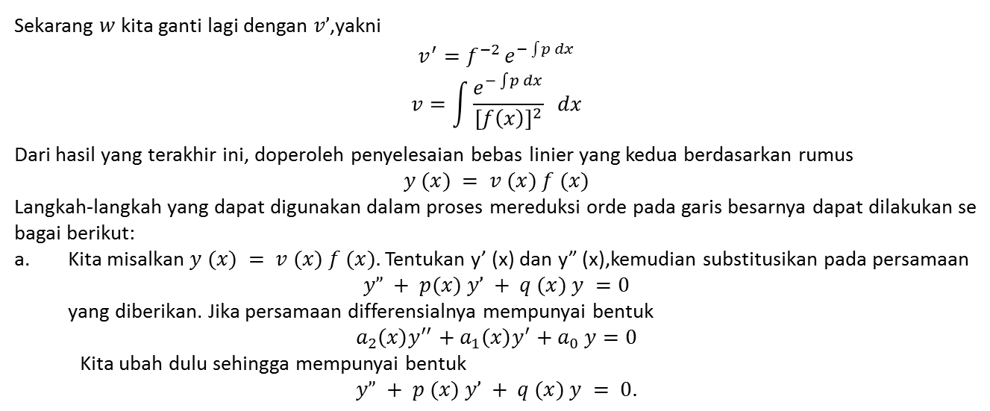
7
Reduksi Orde
Sekarang $w$kita ganti lagi dengan $v’$,yakni
$$v^{′}=f^{−2 }e^{−\int{p} dx}$$
$$v=\int{\frac{e^{−\int{p} dx}}{{\left[f\left(x\right)\right]}^{2}}} dx$$
Dari hasil yang terakhir ini, doperoleh penyelesaian bebas linier yang kedua berdasarkan rumus
$$y (x) = v (x) f (x)$$
Langkah-langkah yang dapat digunakan dalam proses mereduksi orde pada garis besarnya dapat dilakukan sebagai berikut:
Kita misalkan $y (x) = v (x) f (x).$Tentukan y’ (x) dan y” (x),kemudian substitusikan pada persamaan
$$y” + p(x) y’ + q (x) y =0$$
yang diberikan. Jika persamaan differensialnya mempunyai bentuk
$$a_{2}\left(x\right)y^{′′}+a_{1}\left(x\right)y^{′}+a_{0} y=0$$
Kita ubah dulu sehingga mempunyai bentuk
$$y” + p (x) y’ + q (x) y = 0.$$

Slide 21
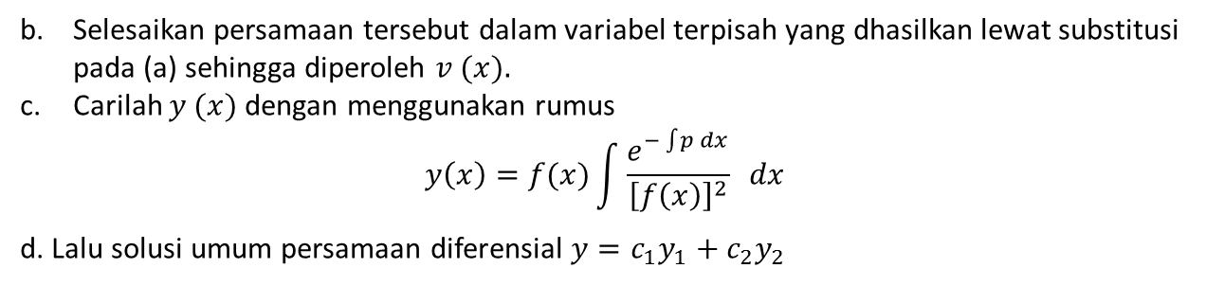
7
Reduksi Orde
Selesaikan persamaan tersebut dalam variabel terpisah yang dhasilkan lewat substitusi pada (a) sehingga diperoleh $v (x).$
Carilah $y (x)$dengan menggunakan rumus
$$y\left(x\right)=f(x)\int{\frac{e^{−\int{p} dx}}{{\left[f\left(x\right)\right]}^{2}}} dx$$
d. Lalu solusi umum persamaan diferensial $y=c_{1}y_{1}+c_{2}y_{2}$

Slide 22
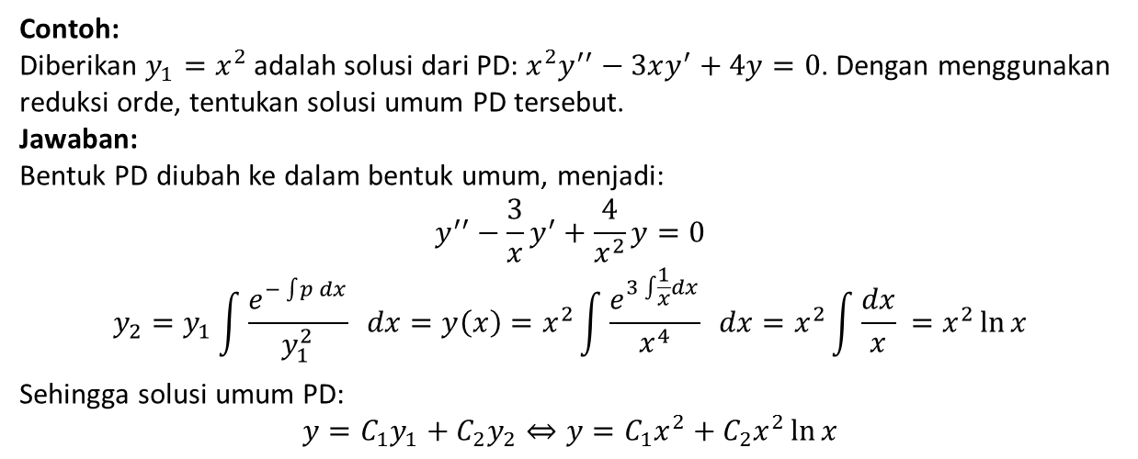
7
Reduksi Orde
Contoh:
Diberikan $y_{1}=x^{2}$ adalah solusi dari PD: ${x^{2}y}^{′′}−3xy^{′}+4y=0$. Dengan menggunakan reduksi orde, tentukan solusi umum PD tersebut.
Jawaban:
Bentuk PD diubah ke dalam bentuk umum, menjadi:
$$y^{′′}−\frac{3}{x}y^{′}+\frac{4}{x^{2}}y=0$$
$$y_{2}=y_{1}\int{\frac{e^{−\int{p} dx}}{y_{1}^{2}}} dx=y\left(x\right)=x^{2}\int{\frac{e^{3\int{\frac{1}{x}}dx}}{x^{4}}} dx=x^{2}\int{\frac{dx}{x}} =x^{2}\ln{x}$$
Sehingga solusi umum PD:
$$y=C_{1}y_{1}+C_{2}y_{2}⇔y=C_{1}x^{2}+C_{2}x^{2}\ln{x}$$

Slide 23
Thank you

